Slide 1
Pedagogická psychologie

Slide 2
Pedagogická psychologie
Pedagogická psychologie je aplikovanou psychologickou vědou.
Psychologické vědy se dělí na základní a aplikované.
Základní psychologické vědy jsou:
obecná psychologie
vývojová psychologie
sociální psychologie
psychologie osobnosti
kognitivní psychologie
patopsychologie
biologická psychologie

Slide 3
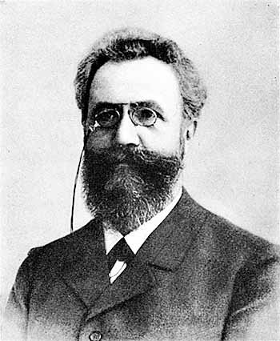
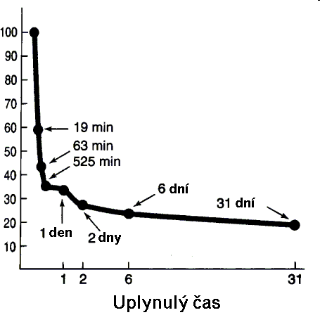
Učení
To nejzákladnější představuje asi výzkum Hermana Ebbinghause (1850-1909) o možnostech (jeho) verbální paměti.
Vytvořil seznam nesmyslných slabik (typu KVK) a ty se učil. Sledoval počet opakování nutných k osvojení i míru zapamatovaného materiálu.
Pokus opakoval cca 15.000x.
Své dílo publikoval 1885.

Slide 4
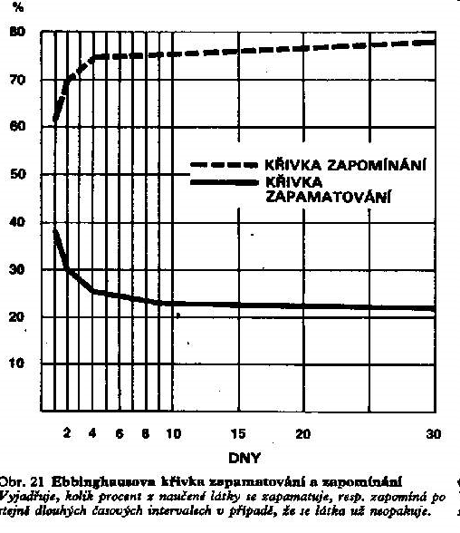
Exponenciální průběh křivky zapamatování/zapomínání se nazývá Ebbinghausovým zákonem: nejvíce zapomínáme brzo po osvojení. Co zůstává v paměti několik dní po osvojení již tolik nepodléhá zapomínání.
Ebbinghaus (Miller, 1965) objevil také tzv. Millerovo magické číslo: 7±2 prvků, štěpů (chunks) – jedná se o omezení krátkodobé paměti (KP). Ebb. si 7 slabičná slova osvojil najednou.
Srov. kapacitu KP pro další prvky (čísla, písmena, slova objekty, tváře…).

Slide 5
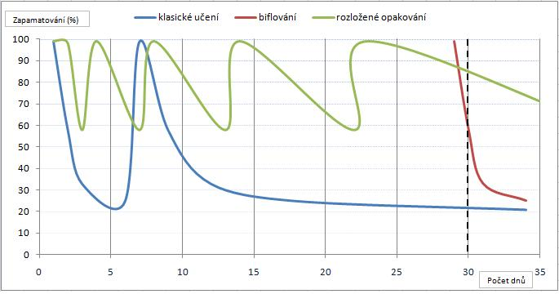
Obrázek se nachází na: http://www.jakstudovat.cz/?p=126
Ebbinghaus objevil taktéž sériový poziční efekt (ale srov. s efektem pořadí v soc. ps.!, S. Asch).
Lépe si vybavujeme první a poslední položky verbální řady (popř. seznamů apod.) – srov. doklady tohoto jevu.

Slide 6
PAMĚŤ
Je veškerá uchovávaná a v psychické činnosti člověka intervenující zkušenost (je v ní uchováváno i to, co si člověk není schopen právě vědomě vybavit).
V užším smyslu: způsobilost vědomé reprodukce určité zkušenosti, tj. vědomé (úmyslné či spontánní) vybavení vědomosti, vzpomínky na nějakou událost atd.

Slide 7
Krátkodobá paměť
Krátkodobá čili pracovní paměť je vědomá a zpracovává informace ze smyslových orgánů a z dlouhodobé paměti
Kóduje vjemy v reprezentace
Její kapacita je 7±2 prvky (štěpy) ale:
7±2 čísla (max. cca 80 čísel)
6±2 písmena
5±2 slova
3-4±2 objekty
2±2 tváře
Uchová prvky bez opakování cca 15-20s

Slide 8

Jiné omezení krátkodobé paměti (vědomí):
Člověk rozliší do 24 sn./s
Pes a kočka do 40 sn./s
Ptáci do 150 sn./s
Létavý hmyz okolo 300 sn./s
Zde se odehrává veškerá vědomá činnost: vzpomínáme, řešíme úkoly, pamatujeme, poznáváme se, vztahujeme se k sobě.
Oproti DP lze KP „vymazat“ elektrošokem či intoxokací.

Slide 9
Krátkodobá paměť
Krátkodobá paměť užívá 3 mechanismů:
Fonologické smyčky (vnitřní řeč)
Vizuálního záznamníku (představivost)
Episodické jednotky
Centrální výkonnostní smyčka – třídí a specifikuje informace

Slide 10

experiment

Slide 11


Slide 13
Dlouhodobá paměť
Je z velké části mimo vědomí, čili je v nevědomí
Její kapacita je hypoteticky neomezená
Vštípení do dlouhodobé paměti vyžaduje nějaký čas a většinou i úsilí
Zapamatování i vybavení velmi pomáhají emočně zabarvené prvky
Mechanismus paměti není zcela znám: existuje několik teorií, z nichž každá má pro i proti.

Slide 14
Dlouhodobá paměť
Rozlišujeme:
1. Procedurální paměť – vývojově starší a týká se hlavně motorického učení: pohyby, chůze, zvyky, pravidla atd.
Je hůře verbalizovatelná
Může probíhat i nevědomě
2. Deklarativní paměť – uchovává vzpomínky a faktické znalosti
Její obsahy lze popsat a musely projít vědomým zpracováním

Slide 15
Dlouhodobá paměť
Deklarativní paměť se dále dělí na:
Sémantickou p. – obsahy bez vztahu k místu a času osvojení – obecná fakta (hlavní města, Pythagorova věta aj.)
Epizodickou p. – obsahy v čase a místě s osobním podtextem (příběhy, zážitky, autobiografická paměť)

Slide 16
PAMĚŤ
Jiná dělení druhů paměti:
bezděčná a záměrná (s ohledem na úmysl si zapamatovat)
logická a mechanická (podle způsobu zapamatování)
krátkodobá a dlouhodobá (podle délky retence= podržení, dlouhodobá-zásobní)
sluchová, zraková, chuťová, čichová (podle smyslové modality s hlavním podílem na zapamatování)
paměť pro citové zážitky – emocionální, pohybová-motorická
implicitní (priming) a explicitní paměť

Slide 17
Aby vyučovaná látka přešla z KP do DP, musí být uspořádána tak, aby dávala smysl.
Smysl každé látky vytváří aktivně každý jedinec sám – takto vznikají podivně nebo i mylně osvojené poznatky (např. nosorožec má 20 žaludků; Octomber).
Proto musí učitel kontrolovat způsob, jakým si žáci látku osvojili, aby takové chyby odstranil.
Doporučení (Petty, 1996, s. 12):
Neprobírat novou látku příliš rychle
Žáci potřebují činnosti, které je povedou k tomu, aby novou látku zpracovali
Informace se v DP uchovává jen tehdy, je-li často používána a připomínána

Slide 18
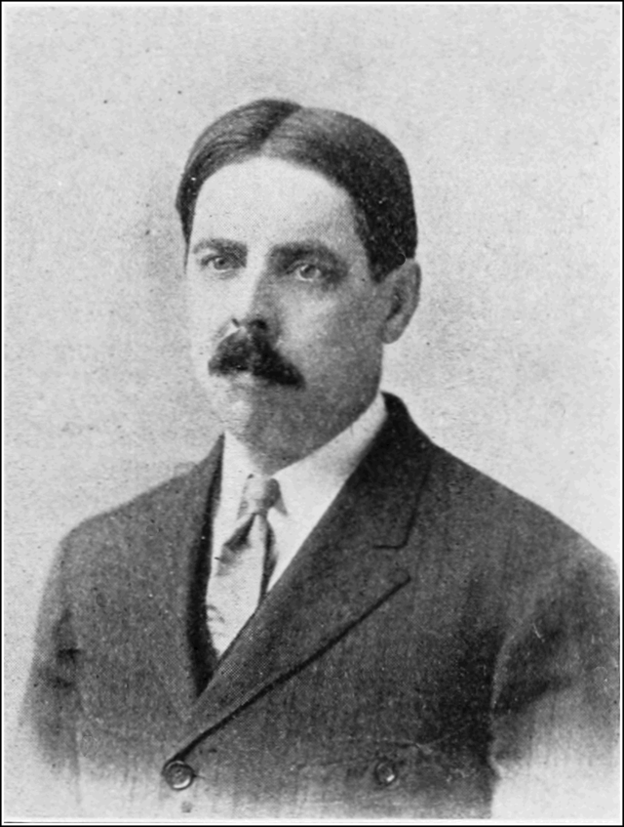
Behaviorismus
(americký přístup v psychologii)
Edward Thorndike (1874-1949)
první behaviorista. Pracoval se zvířaty,
hlavně s kočkami: kočky zavíral do „pro-
blémových boxů“, kde musela kočka vět-
šinou zatáhnout za páčku, aby dostala jídlo.
Z jeho výzkumů i výzkumů jeho následovníků pro učitele vyplývá (Petty, 1996,s. 15):
Že žáci potřebují za to, že se něčemu učí, odměnu (viz téma: motivace, analýza lidských potřeb)
Odměna by měla následovat co nejdříve po správné reakci
Výsledky učení se dostavují spíše postupně než najednou a vlivem opakovaných úspěchů se zlepšují
Nezapomínáme na to, co si opakujeme, a co máme v čerstvé paměti

Slide 19
Někteří studenti si myslí, že postačí být přítomni na hodině, aby se něco naučili – to je iluze.
Aktivní aspekt učení se je jedním z důvodů, proč je vhodné v hodině zanechat všech jiných činností.

Slide 20
Rady k učení
3 krát po dvaceti minutách s přestávkami je více než 60 minut v zátahu
Čím delší učení, tím delší pauzy – dělat jiné činnosti (motorické č. aj.)
Dbát na zdravý spánek – vliv na zapamatování (role snění při učení?)
Poznat celek, rozdělit si na části a ty se učit – nezapomenout na sebetestování
Rozsáhlou látku se učit po kapitolách (částech) vždy na jiném místě (v jiných „dekoracích“)
Zapojit, co nejvíce smyslových modalit
Zvětšovat štěpy pracovní paměti: kódováním, metodou loci, jiná mnemotechnika, jiné?

Slide 21
Rady k učení
Úloha opakování
Otázka vlivu hudby na učení
Jiné?

Slide 22
Děkuji za pozornost

